Slide 1
ЦЕНТР ОБРАЗОВАНИЯ ЕСТЕСТВЕННО-НАУЧНОЙ И ТЕХНОЛОГИЧЕСКОЙ НАПРАВЛЕННОСТЕЙ «ТОЧКА РОСТА» МБОУ СОШ №3 г. Реж
Дополнительные общеобразовательные программы:
3D–проектирование, 3D-моделирование и 3D печать.
Физика в экспериментах.
Программы внеурочной деятельности:
Информатика вокруг нас.
Дополнительные вопросы к курсу органической химии.
Многообразие организмов. Организм человека. Решение проблемных задач ЕГЭ.
Решение физических задач повышенной сложности.

Slide 2
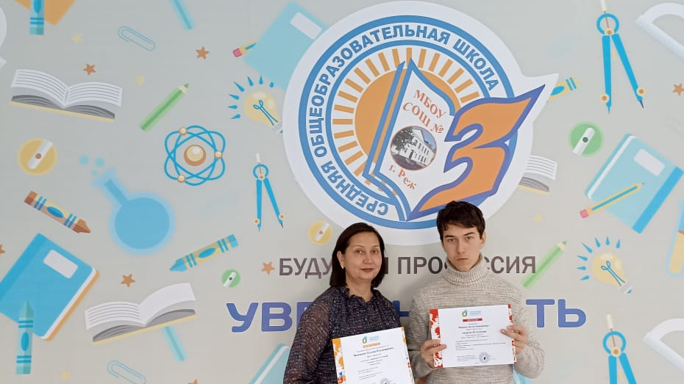
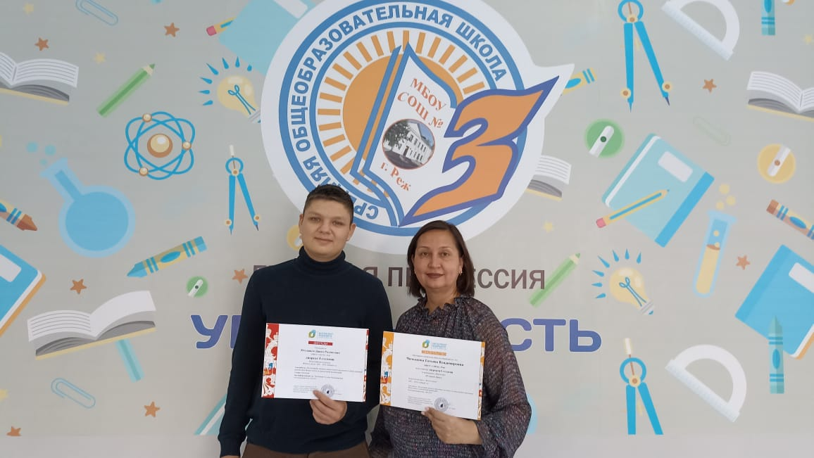
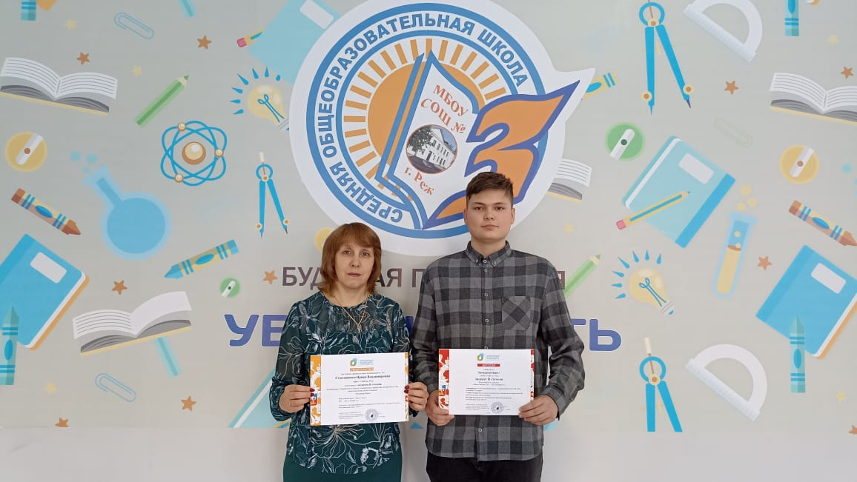
Всероссийский конкурс исследовательских и проектных работ учащихся «ЮНОСТЬ. НАУКА. КУЛЬТУРА», 2022 год
Жиянов Артем, лауреат II степени Руководитель Чичканова Т.В.
Юлдашев Давид, лауреат I степени Руководитель Чичканова Т.В.
Чичканов Павел, лауреат II степени Руководитель Семенишина И.В.

Slide 3
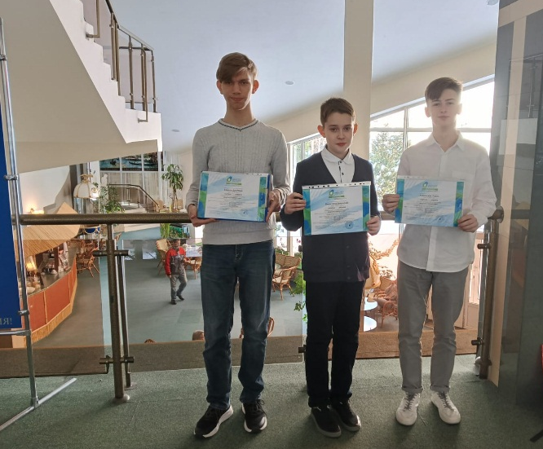
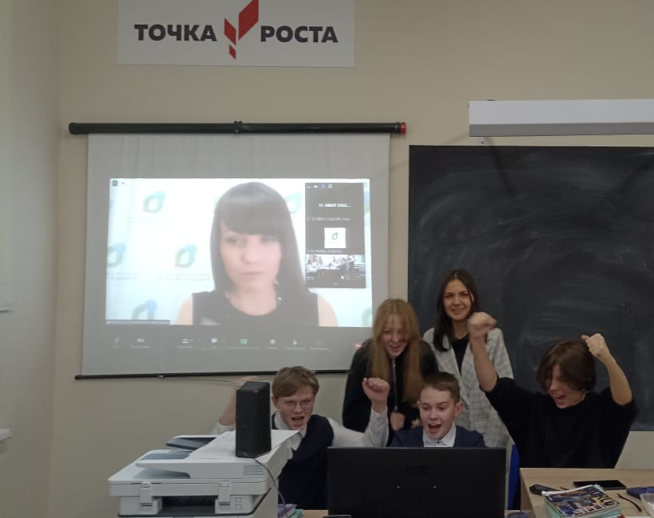
Мероприятия, которые проводились при поддержке Президентского фонда культурных инициатив в рамках проекта «Школьные ботаны – будущие Ломоносовы»
Лауреаты XXII Всероссийского фестиваля наук и искусств «Творческий потенциал России», 2023 год.
Абсолютный победитель в интеллектуально-творческой игре-квесте «ЗНАНИЯ – СИЛА», 2022 год.

Slide 4
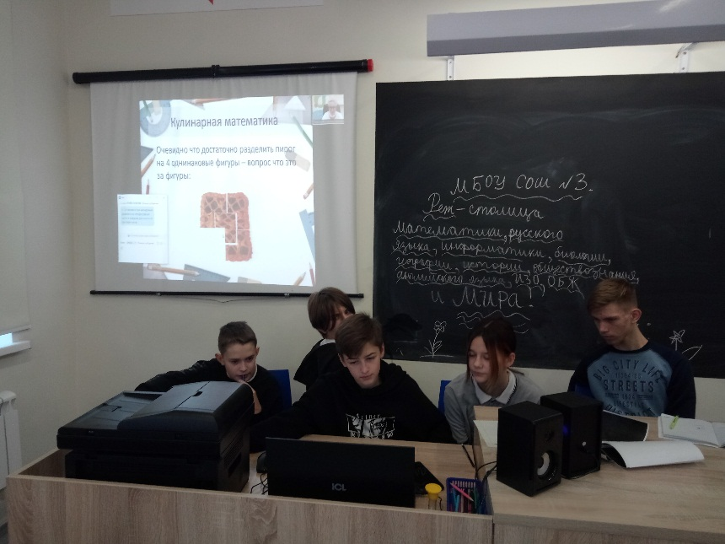
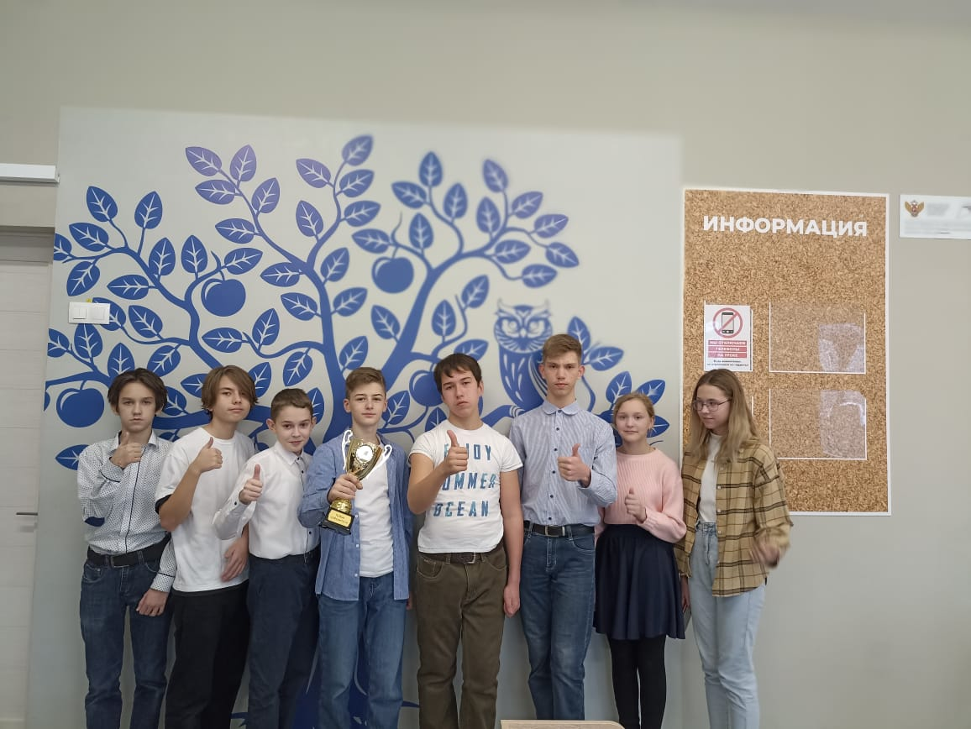
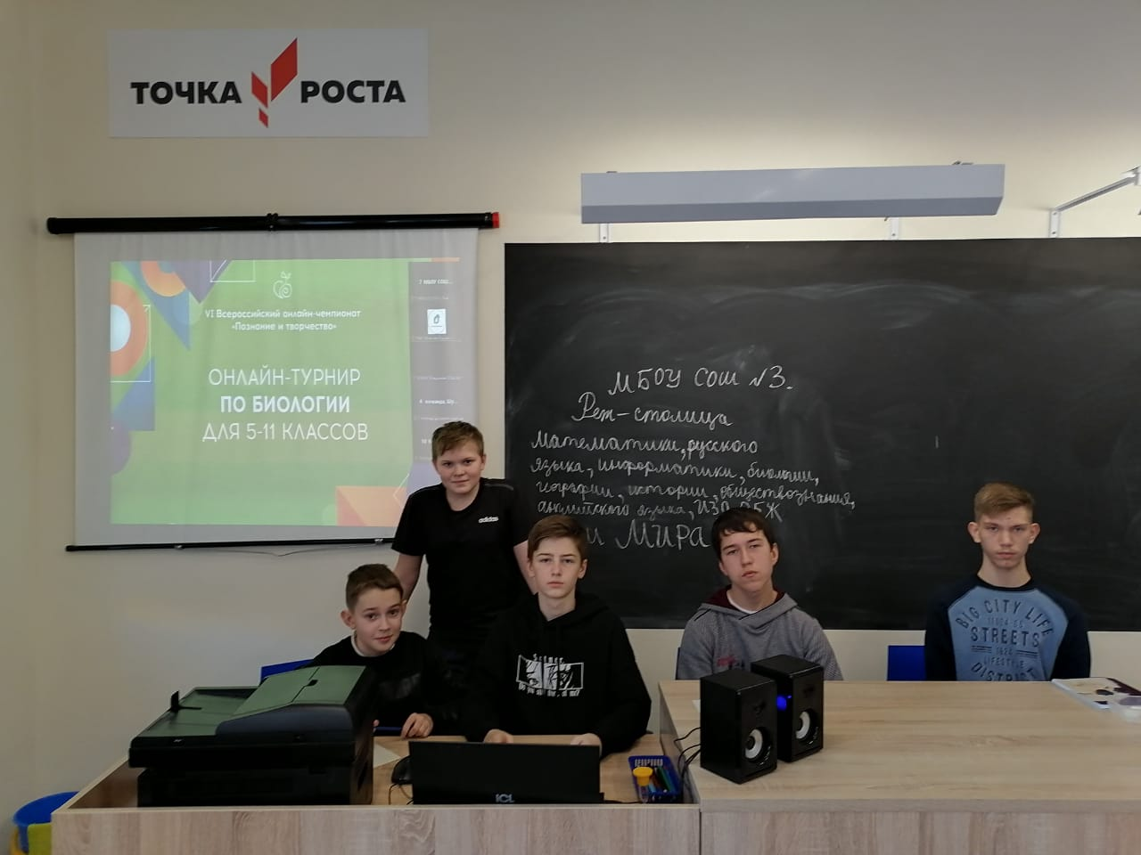
Всероссийские онлайн-турниры
Организаторы: Общероссийская Малая академия наук «Интеллект будущего», Центр развития образования, науки и культуры «Обнинский полис».
Победители открытого онлайн-турнира «Осенний математический марафон».
Призеры онлайн-турнира по математике, 2021 год.
Победители Всероссийского конкурса «Классная команда», 2021, 2023 гг.
Призеры онлайн-турнира по биологии, 2021 год.

Slide 5
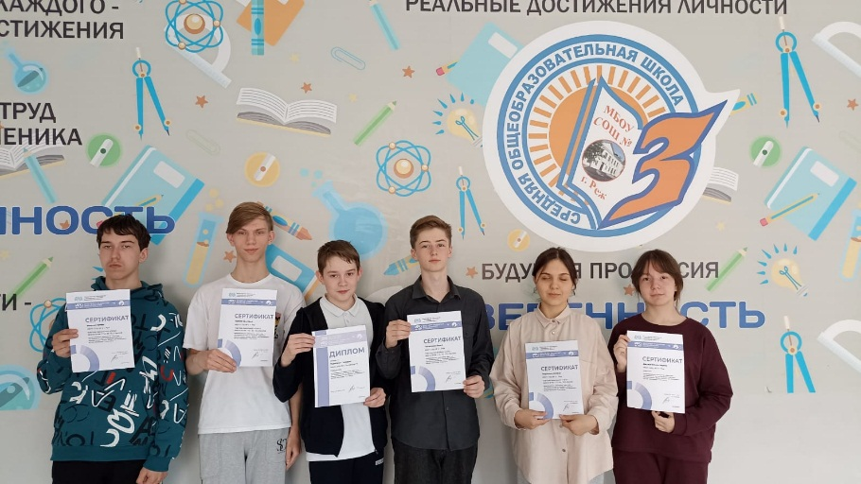
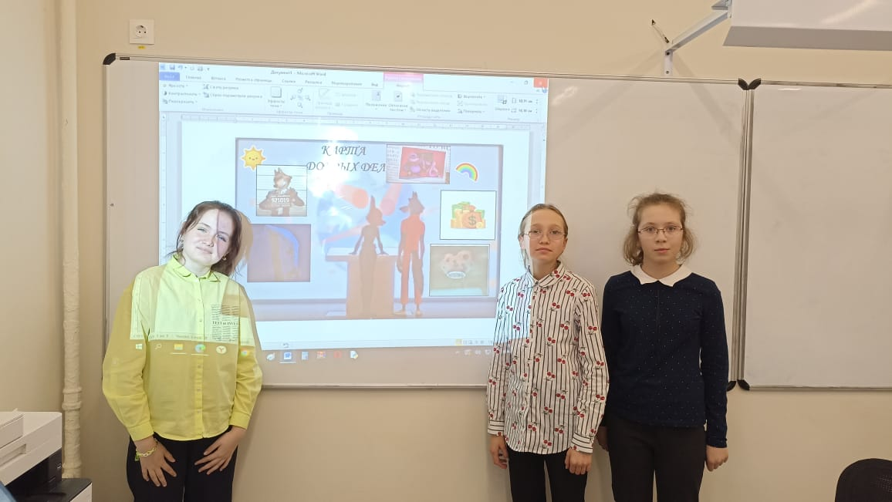
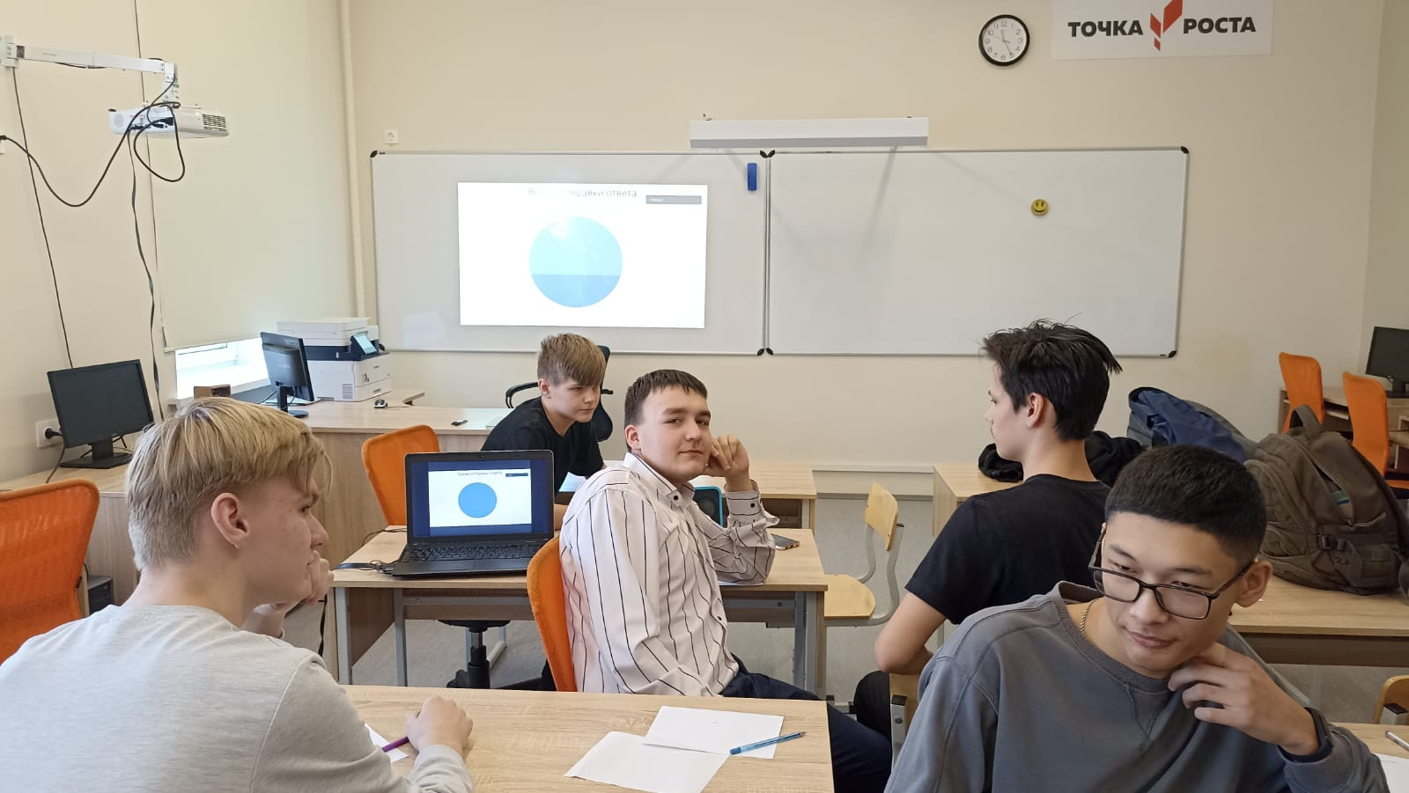
Мероприятия для обучающихся центров «Точка роста»
Победитель и финалисты межрегиональной квест-игры
«На перекрестке наук» для обучающихся центров образования «Точка роста» республики Алтай, Иркутской и Свердловской областей, 2023 год.
Победители областного Web-квеста «В поисках кода…» по информатике среди учащихся 5 классов, 2023 год.
Участники регионального конкурса по теории решения изобретательских задач «Креатив-бой», 2022, 2023 гг.

Slide 6
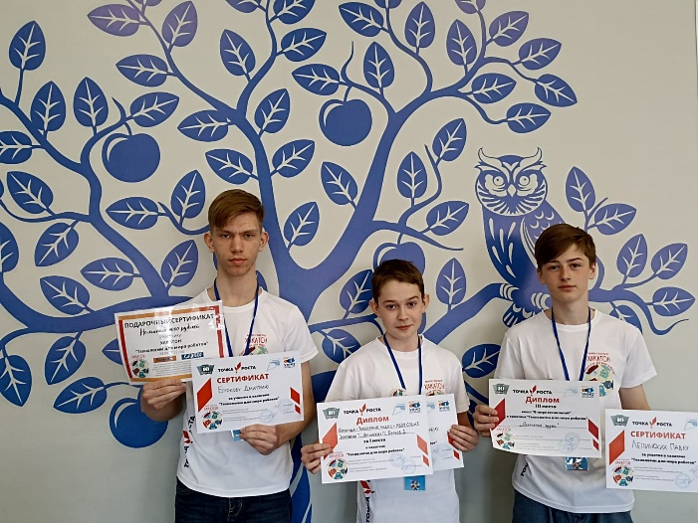
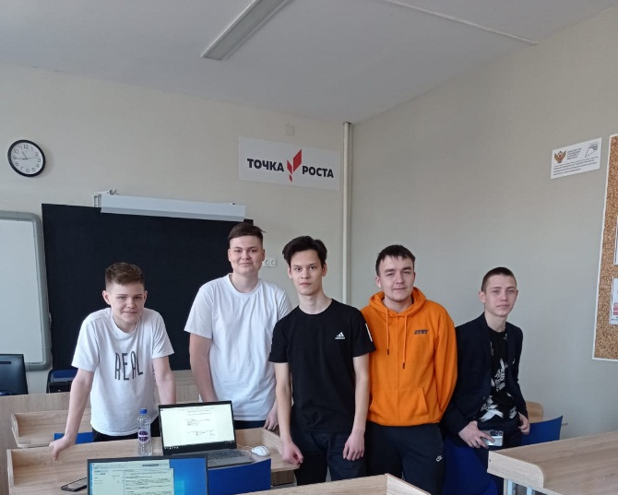
Мероприятия для обучающихся центров «Точка роста»
Победители хакатона «Технологии для мира роботов» в рамках подготовки школьников 6-7 классов РГО к национальной технологической олимпиаде Junior (НТО Junior), 2022 год.
Участники международного инженерного чемпионата «CASE-IN». Школьная лига, 2023 год.

Slide 7
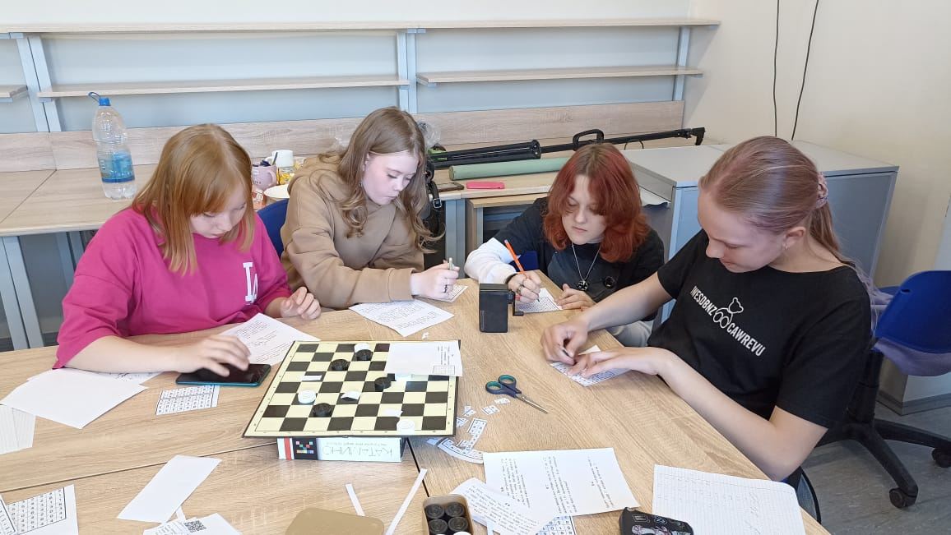
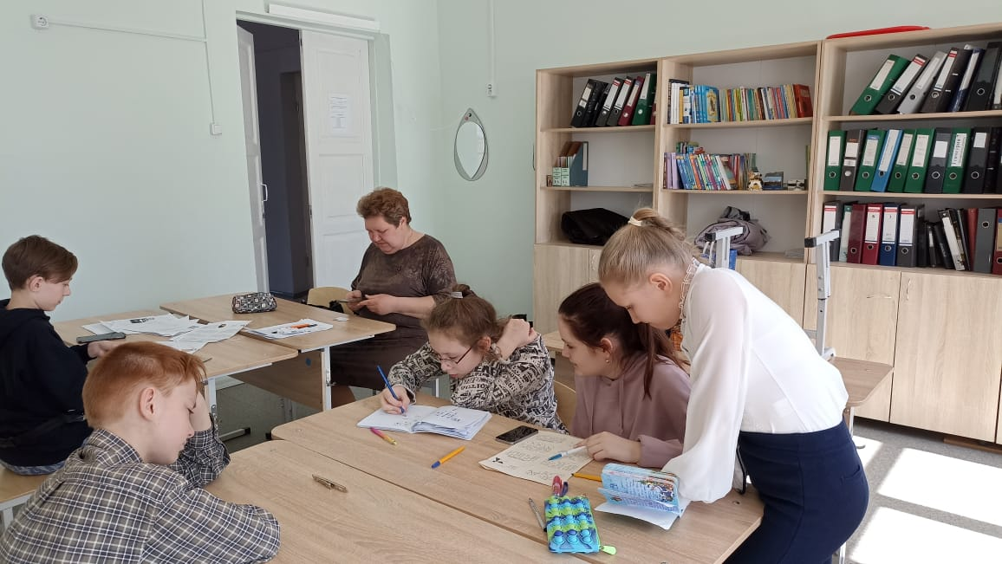
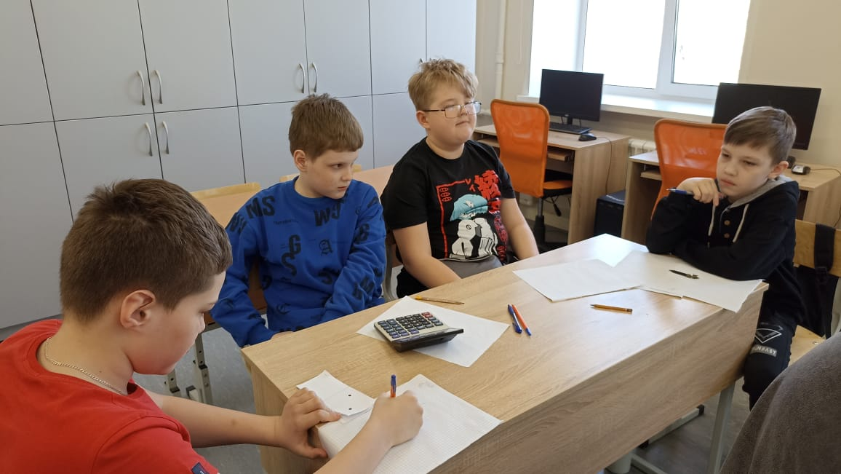
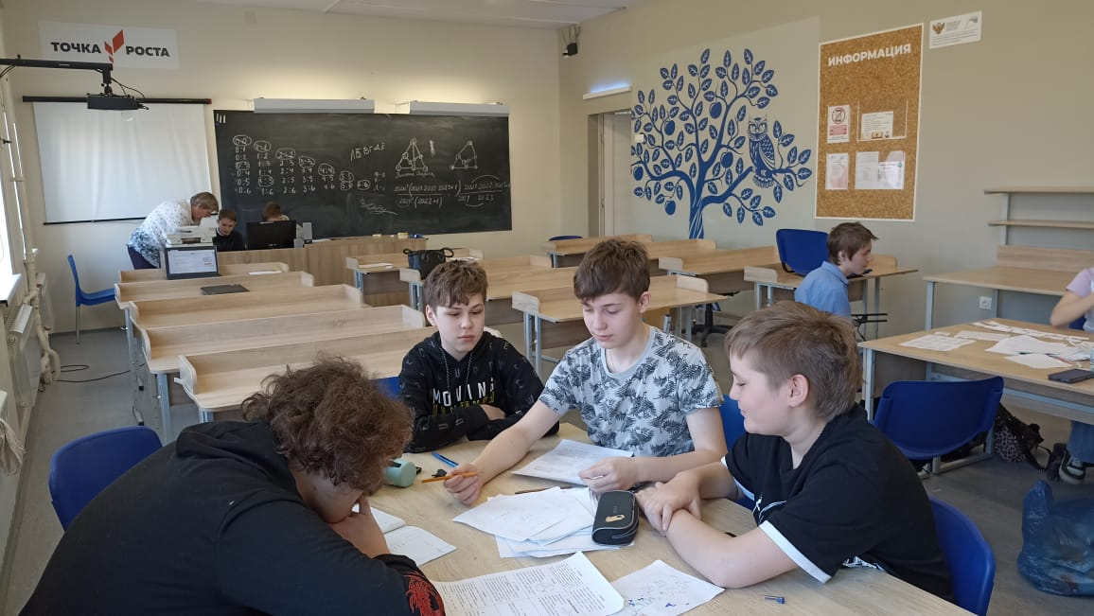
Открытый турнир математических игр имени Н.Г. Чеботарева для учеников 4-7 классов, 2023 год
Лига 6 - I место.
Лига 5 - II место.
Лига 4 - I место.
Лига 7 – участники.

